Slide 1
Introducción a MAPSI:
Módulo de Administración de Privilegios del Sistema Ingresador

Slide 2
Descripción
Es un sistema que utiliza el administrador del sistema de su empresa para registrar funcionarios, asignar privilegios y revocar privilegios de los funcionarios de su empresa que utilizan el Sistema Ingresador de SUGEVAL
El primer Administrador de sistema se debe inscribir mediante una nota dirigida a SUGEVAL, luego éste puede registrar a otros Administradores
Requiere tarjeta de firma digital
Se accede por internet

Slide 3
Ingreso a MAPSI
Conecte la lectora a su computador.
Inserte la tarjeta de Firma Digital en la lectora.
Ingrese a https://mapsi.sugeval.fi.cr/mapsi/ en el navegador.
Seleccione el certificado digital a su nombre que desea utilizar para ingresar a MAPSI. El sistema solicita el PIN de la tarjeta, digítelo y espere a que el sistema valide si tiene permiso de ingreso.

Slide 4
Tipos de privilegios que se pueden asignar
Administrador del sistema. Registra personas, registra privilegios y revoca privilegios. Se recomienda que la empresa nombre al menos 2 administradores.
Firma (Trámites de prospectos). Representante legal que firma digitalmente los trámites de prospectos.
Firma individual. Solo firma una persona
Firma mancomunada. Firman dos o más personas.
Ventanilla Virtual. Envía información por medio de la Ventanilla Virtual de SUGEVAL.

Slide 5
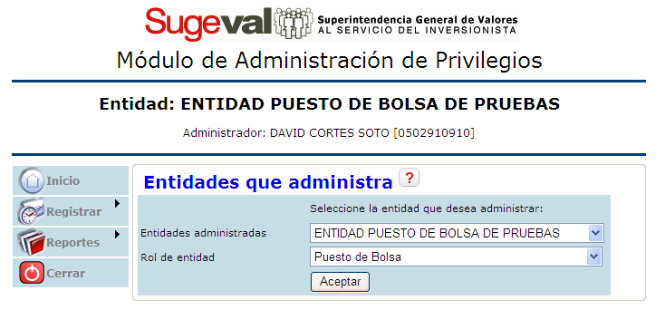
Selección de la entidad
Sólo se solicita si usted fue nombrado como Administrador del Sistema para más de una entidad (Por ejemplo para el Emisor y el Puesto de Bolsa).

Slide 6
Lista de funcionarios
En la pantalla principal se muestran los funcionarios con privilegios aprobados

Slide 7
Pasos para registrar un privilegio para un funcionario
Registrar los datos del funcionario
Registrar los privilegios (Ventanilla/Firma) (Individual/Mancomunado). El privilegio de Ventanilla se aprueba de inmediato.
Enviar el Poder Legal a SUGEVAL para cuando se desea asignar un privilegio de firma (solo para firmantes que no son Representantes Legales registrados en el RNVI)
Esperar la aprobación de SUGEVAL. El privilegio de Firma requiere la revisión en la SUGEVAL del Poder Legal

Slide 8
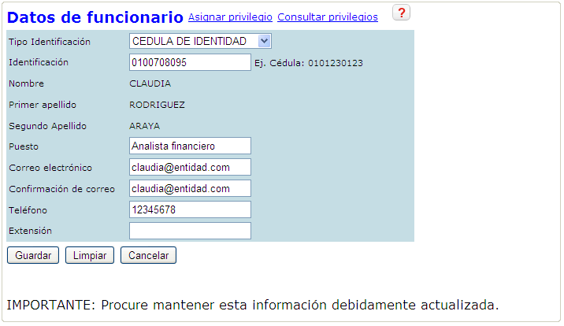
Registrar los datos del funcionario

Slide 9
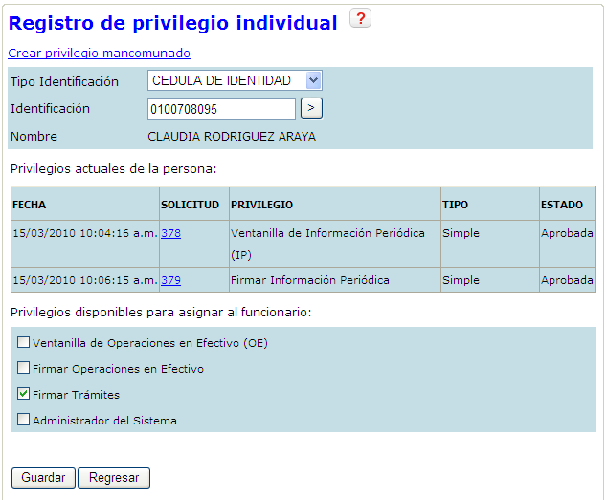
Registro de privilegio individual

Slide 10
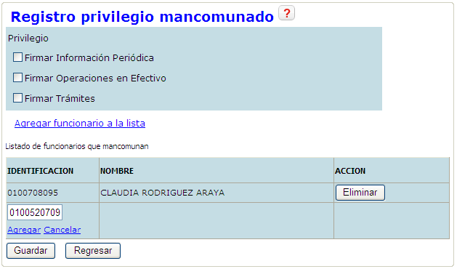
Registro de privilegio mancomunado

Slide 11
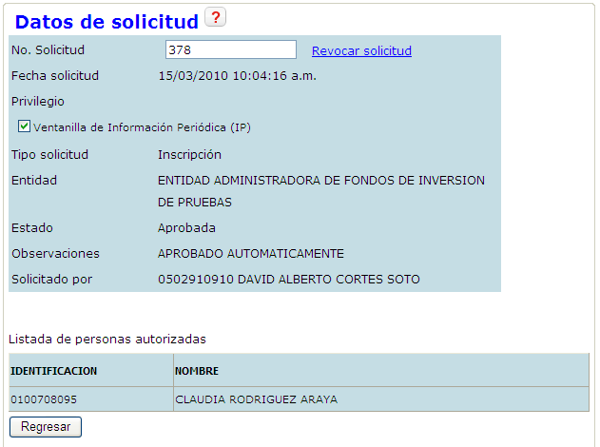
Revocar solicitud
Anula el privilegio anteriormente registrado mediante una solicitud. Se debe ingresar el número de solicitud original.

Slide 12
Manual de usuario y soporte
Puede consultar el Manual de usuario del MAPSI en el sitio web de SUGEVAL http://www.sugeval.fi.cr en la sección de Servicios y trámites – Servicios de Ventanilla Virtual – Guías y manuales
Puede consultar las Preguntas frecuentes en la sección de Servicios de Ventanilla Virtual.
Para solicitar soporte escriba a soporte_regulados@sugeval.fi.cr o al teléfono 2243-4715

